Slide 1
подобие

Slide 2
Подобные – имеющие одинаковую форму (энцикл)

Slide 3
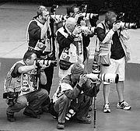
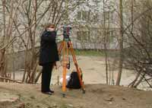
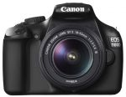
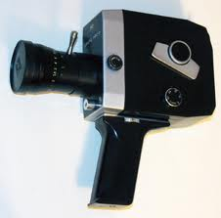
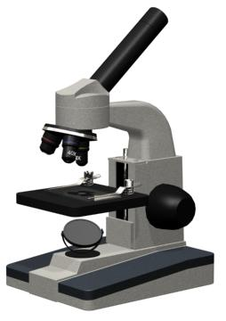
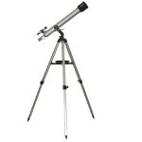
геодезия
фотопечать
ИСПОЛЬЗОВАНИЕ ПОДОБИЯ
киносъемка
Медицина
и биология
астрономия
проецирование

Slide 4
Пропорция
K=4
a
Пропорциональные отрезки
b
c
d

Slide 5
В
В₁
А₁
С₁
А
С
Сходственные стороны: ВС и В₁С₁

Slide 6
Подобные треугольники
В₁
В
А
С
С₁
А₁
∆ АВС ~ ∆ А₁В₁С₁

Slide 7
СВОЙСТВО ПОДОБНЫХ ТРЕУГОЛЬНИКОВ.
В
А₁
С
А
С₁
В₁
1) Теорема о площадях треугольников, имеющих по одному равному углу:
А = А₁
2) АВ и А₁ В₁ - сходственные , значит
АС и А₁ С₁ - сходственные , значит
= k∙k=k²
3) Тогда
=
∙

